Slide 1
NK2024春· 嵌入式系统课程设计
第十二周OMO课设实验安排
车联I&II/纸联III/体联IV
主题发动牵引的强化V2.x真实目标击穿精进火种样例 · 细化段注释承上启下规范细节落地

Slide 2
课设实验课前置安排
1、请组长组织组员按照座位表安排快速入座。
2、请组长到教室前面质量监控表上完成本组签到（来的打对勾，没来打叉，未到场打问号）
3、各小组到助教处领取小组标牌，凭借各组小组标牌到205房间前面领取实验箱（一组一个，内含蓝色USB线（一组一个））、TF卡及读卡器（一组两套）。
4、PC开机，选择进入“CS”系统。成功进入的标志为：桌面右上角有黄色大写字母“CS”字样
5、如果电脑无法连接网络，请修改IP地址为192.168.“房间号”.“座位编号”。如205房间1号座位的IP地址为192.168.205.1。或改为自动获取IP地址。
第页共20页
第十二周OMO课设实验安排

Slide 3
第十二周课设实验课内容安排
一、上周短板问题说明与长板放大
二、本周目标与任务概述
三、主题代码底座温控设置建议与判别标准
四、可测输出点安排与规划
五、日志·边界禁忌提醒
六、其他
第页共20页
第十二周OMO课设实验安排

Slide 4
一、短板问题说明与长版放大
长版放大：
长板代表小组：6# 8# 12# 15# 16# 17#
短板说明：
1、部分小组对段注释的理解不够深，没有按照给定的格式书写；
2、部分小组没有利用好精进问解通道、三栏需求、issue&board等工具； 深度课设任务较繁杂，需加强使用，通过这些工具降低完成代码底线任务的难度。
第页共20页
第十二周OMO课设实验安排

Slide 5
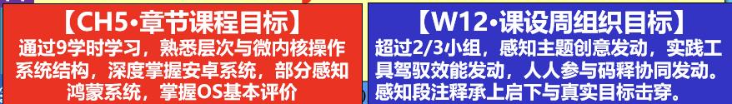
二、本周目标与任务概述
1、本周CH5课程目标和 W12组织目标
记得住·说得出·内心渴望
2、本周任务总体描述
主题深度课设本组精进继续推进 · 段注释与课设目标结合进行修正
安卓系统定制烧卡继续 · 完善本组Launcher定制
主题代码底座温控设置发动 · 可测输出点安排
第页共20页
第十二周OMO课设实验安排

Slide 6
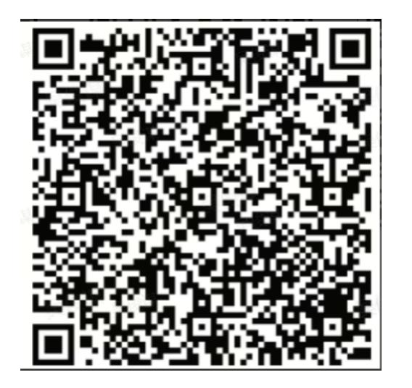
二、本周目标与任务概述
3、问题种类及化解路径
（1）课程与课设交叉类问题（授课配合）
课程目标
组织目标
（2）文档代码精进类问题（助教牵引重点）
文档修改精进
代码修改精进
（3）装备环境操作类问题（组内组件自洽）
Eclipse 操作问题
Gitlab 操作问题
第页共20页
第十二周OMO课设实验安排

Slide 7
三、主题代码底座温控设置建议与判别标准
判别标准：
a. 深度课设下“正常”、“最简”两种UI状态切换流畅
b. “最简”状态呈现模拟温控逻辑合理
c. 通过温控设置能够关闭屏幕正常状态/响应指标正常
拨码开关字节位定义（“8”-“1” >> bit7-bit0）：
bit6（第“7”位开关）：系统状态切换
在浅度课设bit6定义的基础上（切换浅度课设中的中级UI与高级UI）， 切换深度课设中的无屏最简与大屏正常状态
第页共20页
第十二周OMO课设实验安排

Slide 8
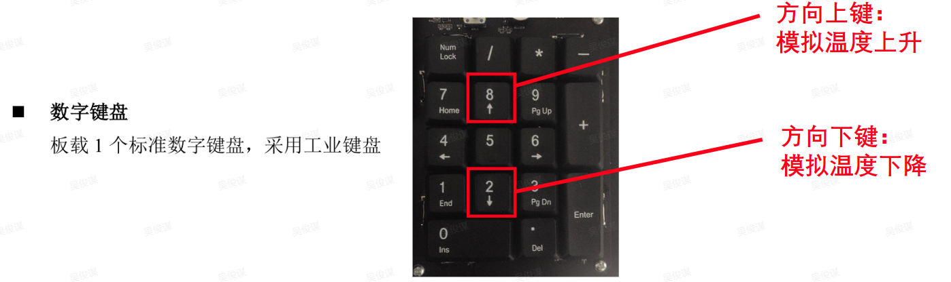
三、主题代码底座温控设置建议与判别标准
温控内涵：通过编程提前设定温控范围，通过温度变化调控深度课设下的最简系统状态
温控目的：避免因系统温度异常造成设备故障损坏或无法正常运转
实现方式建议：温度模拟可以通过板载物理数字键盘的“上”、“下”方向键来完成， 温度示数由数码管前两位显示。当温度超出设定的温控范围时，自动关 闭大屏正常状态，转为无屏最简状态；
第页共20页
第十二周OMO课设实验安排

Slide 9
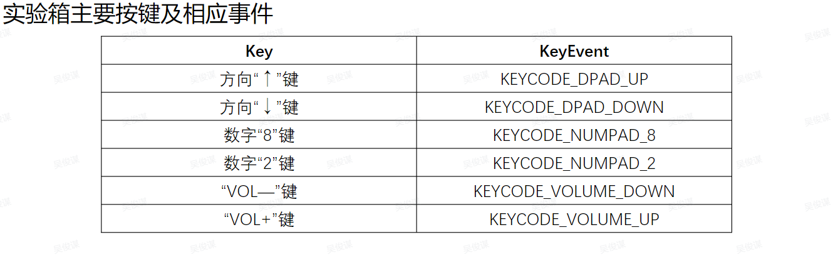
三、主题代码底座温控设置建议与判别标准
提供的回调方法有onKeyUp、onKeyDown和onKeyLongPress
导入：import android.view.KeyEvent;
第页共20页
第十二周OMO课设实验安排

Slide 10
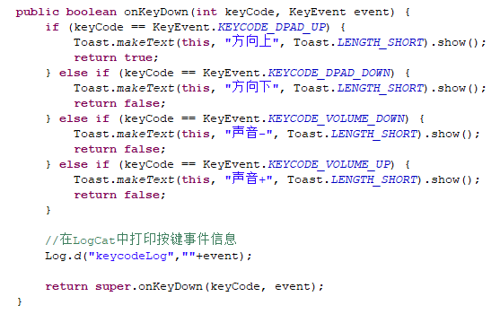
三、主题代码底座温控设置建议与判别标准
读取物理数字键盘按键样例（以onKeyDown为例）：
第页共20页
第十二周OMO课设实验安排

Slide 11
三、主题代码底座温控设置建议与判别标准
模拟熄灭屏幕建议（模拟效果越真实越好）：
a. 将屏幕亮度调到最小，且禁用触摸屏
b. 使用纯黑色覆盖整个屏幕，且禁用触摸屏
第页共20页
第十二周OMO课设实验安排

Slide 12
四、可测输出点的安排与规划
可测输出点：在软件测试中，被测试系统输出的结果可以被测量和验证的特定位置或事件。
我们可以通过可测输出点来检测系统是否正常地运行，例如输出日志、显示在屏幕上或返回给调用者的值等。
“可测”概念：可以检测出系统的当前状态&边界状态
“输出点”概念：分为大的节奏点（各个主要步骤）以及边界点
第页共20页
第十二周OMO课设实验安排

Slide 13
四、可测输出点的安排与规划
如何通过可测输出点建立简单的测试状态：
确定需要测试的输出点，可能包括函数返回值、日志、屏幕显示等。
确定预期结果：确定对于每个可测输出点，预期的输出是什么。
编写测试用例：目的是在确定的可测输出点上测试系统。测试用例应该涵盖不同的输入和预期输出。
运行测试用例：运行测试用例并记录实际输出结果。如果实际输出结果与预期结果不匹配，则测试失败。
分析测试结果：最后需要分析测试结果，以确定是否需要修复问题或缺陷。
（如果测试失败，则需要调查并修复问题。如果测试成功，则可以继续进行更广泛的测试）
第页共20页
第十二周OMO课设实验安排

Slide 14
四、本组UI梳理与判别标准
什么是“0帮助原则”?
“0帮助原则”是指设计和实现软件系统时，尽量减少对用户的帮助和指导，使用户能够自行解决问题。这个原则主要是为了提高用户体验和系统可行性而设计的。
（我们这里的用户场景为各小组的结伴组）
第页共20页
第十二周OMO课设实验安排

Slide 15
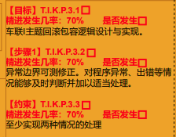
五、各主题v3.0版本目标建议说明
车联I
1、温控&电量&...机制响应完善（必做，验收）
2、异常边界可测设定建议（有进展即可）：
（1）引入UI片段搭建可测&可调试窗口，筛选并实时呈现系统运行中重要数据、状态、当前操作和响应等（可观测）：
车队各状态值（剩余电量等）
当前小车姿态
当前操作和响应执行情况（结果、时间等）
...
（2）探索系统异常边界：
a.车队组队异常：
什么条件下无法组队？可视化展示异常？
b.系统运行异常&bug：
特定条件？（无响应）
...
（寻找各种苛刻条件使用Eo-smart，暴露正常与异常边界）
（3）对观测到的异常处理
第页共20页
第十二周OMO课设实验安排

Slide 16
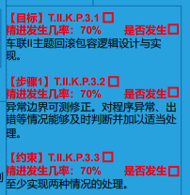
五、各主题v3.0版本目标建议说明
车联II
1、温控&电量&...机制响应完善（必做，验收）
2、异常边界可测设定建议（有进展即可）：
（1）引入UI片段搭建可测&可调试窗口，筛选并实时呈现系统运行中重要数据、状态、当前操作和响应等（可观测）：
单车各状态值（剩余电量等）
登录界面信息
当前操作和响应执行情况（结果、时间等）
...
（2）探索系统异常边界：
a.响应异常：
对何种输出响应异常？
b.系统运行异常&bug：
特定条件？（无响应）
...
（寻找各种苛刻条件使用共享助力单车，暴露正常与异常边界）
（3）对观测到的异常处理
第页共20页
第十二周OMO课设实验安排

Slide 17
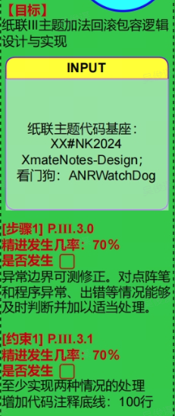
五、各主题v3.0版本目标建议说明
纸联III
1、温控&电量&...机制响应完善（必做，验收）
2、异常边界可测设定建议（有进展即可）：
（1）引入UI片段搭建可测&可调试窗口，筛选并实时呈现系统运行中重要数据、状态、当前操作和响应等（可观测）：
点阵笔各状态值（剩余电量等）
当前笔迹点信息
当前操作和响应执行情况（结果、时间等）
...
（2）探索系统异常边界：
a.点阵笔产出笔迹点异常：
不产生点（正常产点边界？点阵纸张产点盲区？）
b.系统运行异常&bug：
特定条件？下ANR（无响应）
...
（寻找各种苛刻条件使用同学笔记，暴露正常与异常边界）
（3）对观测到的异常处理
第页共20页
第十二周OMO课设实验安排

Slide 18
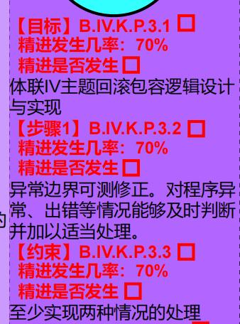
五、各主题v3.0版本目标建议说明
体联IV
1、温控&电量&...机制响应完善（必做，验收）
2、异常边界可测设定建议（有进展即可）：
（1）引入UI片段搭建可测&可调试窗口，筛选并实时呈现系统运行中重要数据、状态、当前操作和响应等（可观测）：
五时表各状态值（剩余电量等）
当前五时表工作状态信息
当前操作和响应执行情况（结果、时间等）
...
（2）探索系统异常边界：
a五时表工作状态异常：
不产生点（正常产点边界？）
b.系统运行异常&bug：
特定条件？（无响应）
...
（寻找各种苛刻条件对五时表的工作状态进行监测，暴露正常与异常边界）
（3）对观测到的异常处理
第页共20页
第十二周OMO课设实验安排

Slide 19
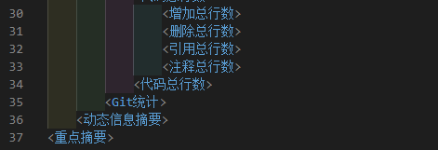
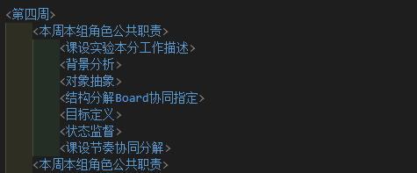
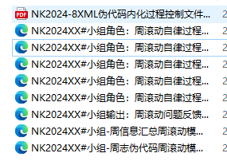
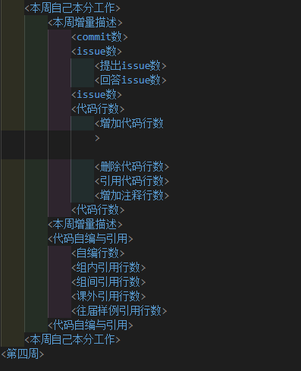
六、日志·边界禁忌提醒
5分钟-8XML课设过程控制模板填写说明
具体请查看（8XML课设过程控制文件填写说明V1.0）
重点摘要
周组公份
周己本份
第页共20页
第十二周OMO课设实验安排

Slide 20
七、本周后置安排及底线控制
1、本周工作完成后，仓库当前版本应标记为v3.0
2、本节课设实验课工作底线控制：各主体深度课设版本建议目标&温度回滚&本周8XML的填写。
3、各主题乘法分析V2.x继续递进
4、20点00分小组长课后10分钟站会。
第页共20页
第十二周OMO课设实验安排

